Slide 1
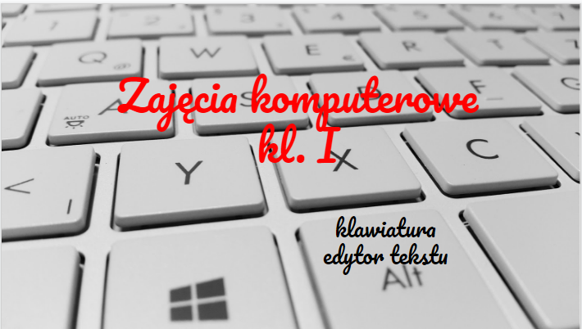

Slide 3
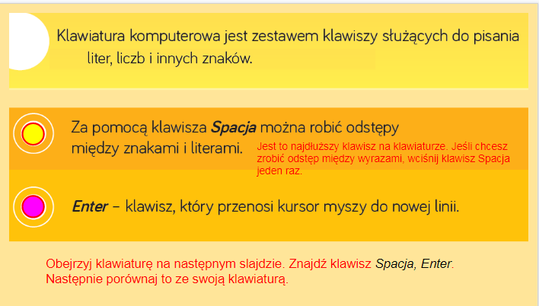

Slide 4
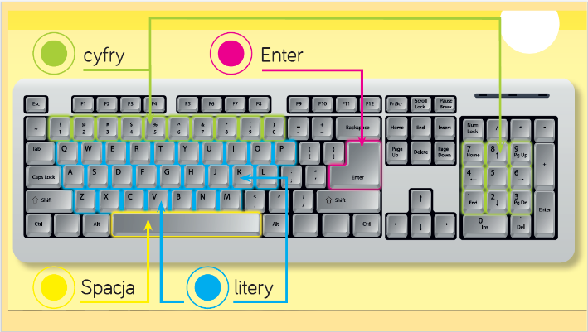

Slide 6
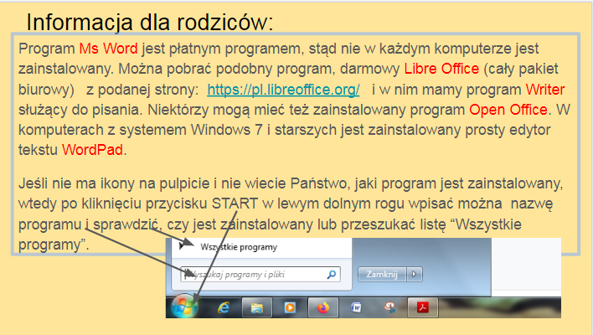

Slide 8
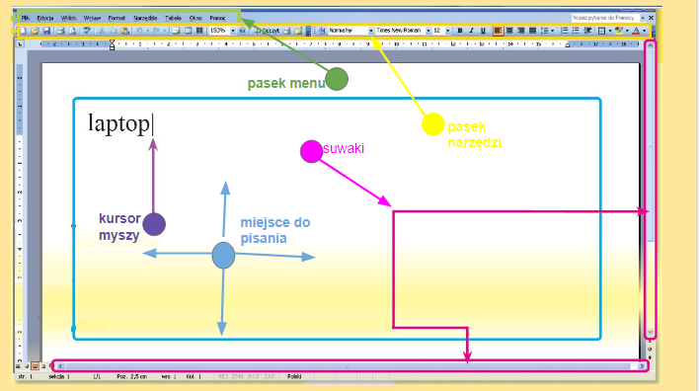

Slide 17
Czas na ćwiczenia.
W przesłanym pliku pod nazwą – „Klawiatura”, znajdziecie ćwiczenia do wykonania. Spróbujcie je wykonać, ale nie przesyłajcie prac”. Miłej zabawy.

